Slide 1
FSLA Landskursus 2025 Svendborg
Livsfortælling
som lindring for både patient og pårørende
Steen P. Nielsen
Psykolog

Slide 2
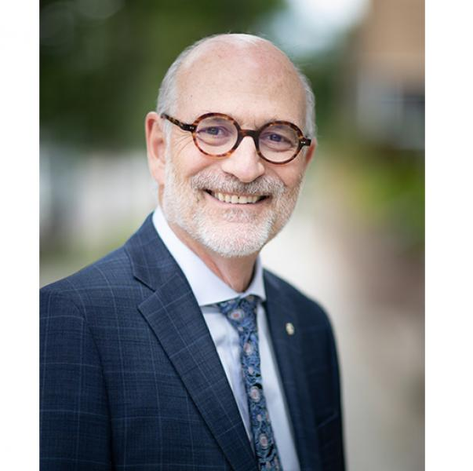
Harvey Max Chochinov
Født 1958
Har arbejdet med Cicely Saunders
Professor of psychiatry at the University of Manitoba
Utal af priser for sin forskning inden Palliation siden 1990

Slide 3


Slide 4
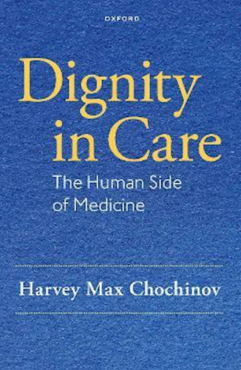
Nyeste litteratur

Slide 5
Baggrund/rationale
CASE: Vægtløfteren
”Hvis du får en dødelig diagnose lige der, hvor du er i livet nu,
hvad vil så være mest afgørende for kvaliteten af resten af dit liv”
Svar: ”sygdommen må ikke komme til at dominere alt”
”At give et noget videre (vidnesbyrd) fra sit liv til sin nærmeste”
37.8% af svært syge kræftpatienter ønsker af fremskynde deres
død. 28% af disse frygter for tab af egen værdighed i forløbet frem
imod døden
EAPC Taskforce 2024

Slide 6

Intervention
Livsfortælling
HISTORIE
Ph.D
Hvordan forløber interventionen
Uddannelse

Slide 7
Spørgeguide til inspiration
Kan du fortælle mig lidt om din livshistorie, særligt om de dele, som du enten bedst kan huske eller syntes er mest betydningsfulde?
Hvornår har du følt dig mest levende? Oplevet stærkest mening?
Er der ting som du gerne vil have, at din familie skal vise om dig, og er der ting, som du gerne vil have, de skal huske
Hvad er de vigtigste roller, du har haft i livet, familiemæssigt, arbejdsmæssigt, samfundsmæssigt osv?
Hvorfor betyder disse roller så meget for dig, og hvad syntes du, at du har opnået i disse roller?

Slide 8
Spørgeguide til inspiration
Hvad er det vigtigste, der er kommet ud af det, du har gjort og hvad er du gladest for?
Er der noget du gerne vil sige til dem, du holder af, eller noget, du gerne vil sige endnu en gang?
Hvad er dine håb og drømme for dem, du holder af?
Hvad har du lært om livet som du gerne vil give videre til andre?
Er der noget, du kan sige for at hjælpe dine nærmeste med at forberede sig på fremtiden?
Er der mere, du gerne vil have med, nu hvor vi laver dette dokument?

Slide 9
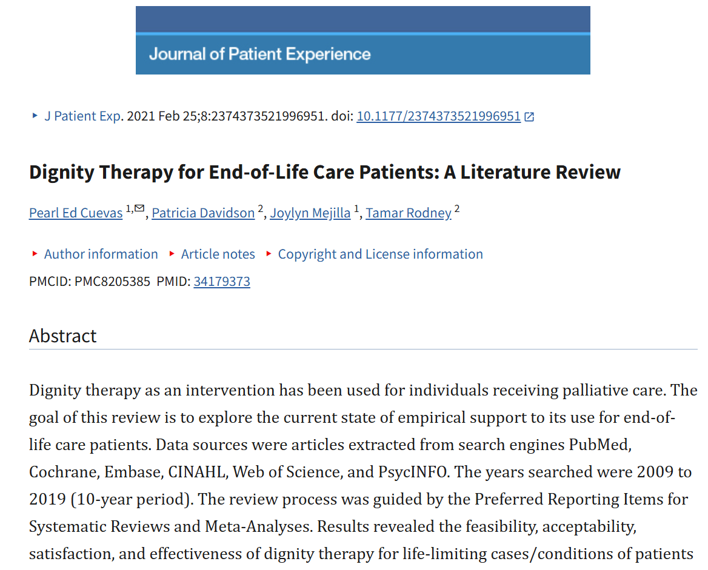

Slide 10
451 forskningsartikler gennemgået. Effekt:
Øger oplevet livskvalitet; styrker håb
Styrker selvfølelse og identitet
Skaber kontakt til vigtige minder og mening igennem livet
Genskaber fornemmelse af at være unik som person og værdifuld som det menneske man er og har været
Skaber forbindelse til betydningsfulde andre og familien
Øger oplevelse af værdighed
Reducerer angst, depression, ønske om at fremskynde døden
og tanker om selvmord

Slide 11
Annette skriver til sin mand Jesper
Jeg tror, det vi er allerbedst til sammen, det er, sådan når tingene virkelig ser aller, allermørkest ud, så er vi gode til at være sådan: det skal nok gå. Vi skal nok finde løsningen på det. Nogen gange, har man lyst til at pakke sin kuffert og løbe skrigende bort, men så er der noget, der holder os sammen. Jeg tror bare, der er en enormt stor kærlighed, uden at vi sådan altid viser den eller siger det. En samhørighed.

Slide 12
Annette skriver til sine børn på 5 og 9 år
Jeg kunne fortælle om jer i timevis.
Der er jo så mange ting at fortælle. Jeg vil slutte af med at sige: Når vi ligger og skal sove om aftenen, så ligger du Liva på den ene side og holder mig i hånden og kasper, du ligger sådan inde under min armhule på den anden side. Når vi ligger der, så siger jeg altid: ”jeg elsker jer fra top til tå og af hele mit hjerte”, og så siger du Josephine: ”og for altid”. Ja, for altid.
Kærlige tanker fra jeres mor

Slide 13


TAK hvor var det godt, der faldt ikke bare tyngden af et hus fra mine skuldre men et helt slot fra mine skuldre, ved at gøre det her!
Uhelbredeligt syg mor med børn på 4 og 9 år

Slide 14
Efterladt ægtemands respons
Jeg er evig taknemmelig over min hustru fik tilbudt at lave denne fortælling til os. Jeg er så lykkelig over at have det her personlige stykke testamente. Når stunderne føles ensomme, er det en stor trøst at kunne tage det frem. Og så kan jeg “høre” at det er hende der taler, for det er blevet nedskrevet ordret og kun redigeret en smule. Det betyder at hun “ ER” hos mig når jeg læser det. Det er ikke kun til glæde for mig også vores datter mindes ved hjælp af livsfortællingen og barnebarnet, som kun var 2 år da hendes mormor døde, har her fået et helt særligt arvestykke.

Slide 15


Slide 16
Livsfortælling for Børn
LUKASHUSET
Børne og unge hospice, Sankt Lukas

Slide 17
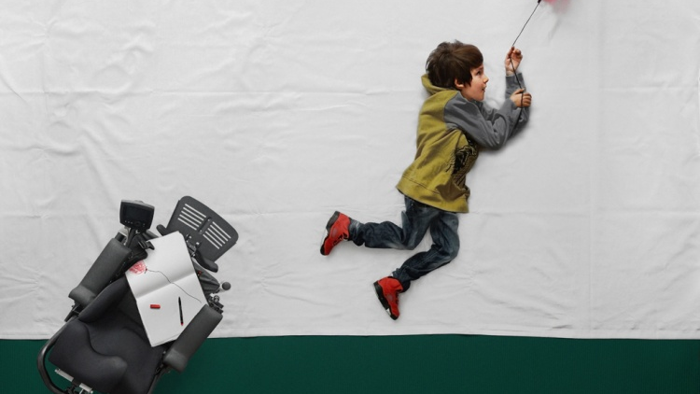
This Photo by Unknown Author is licensed under CC BY-NC-ND

Slide 18

This Photo by Unknown Author is licensed under CC BY-NC-ND

Slide 19
Styrke fortællingen styrke betydningen
Et hvert liv er et helt liv

Slide 20
Elisabeth
Hvilke spor satte Elisabeth
Hvordan lever Elisabeth videre
Hvad betød Elisabeth for jeres familie
Hvordan var Elisabeth
Tro og håb; hvordan klarede I det?
Værdier
Brev til storesøster.
Hvad bringer I med jer ind I det fremtidige liv?

Slide 21
Jessica
At ville sætte spor
At ville trøste sin familie
At dele sine tanker
At være et helt menneske, ikke en sygdom
At fortælle andre om hvordan det er at være ung og syg

Slide 22
“you will never regret being kind”
Kærligheden vil altid være en stærk side i mig. Både til venner, veninder og familie.
Jeg vil gerne sige til min familie at jeg elsker jer over alt på jorden, og I betyder rigtig meget for mig. Jeg ved ikke, hvad jeg skal gøre, hvis jeg ikke havde jer! Jeg tror bare, jeg ville, ja, sidde og græde mig ihjel, hvis jeg ikke havde jer. Ja, jeg er virkelig glad, for at I er der for mig, og at jeg kan være der for jer, så længe jeg nu kan. Jeg elsker jer virkelig, virkelig, virkelig meget. Jeg tror ikke, der er noget, jeg elsker højere end min familie.
Jessica 18. år

Slide 23

Evaluering fra forælder i Lukashuset
”Hvis vores hus én dag brænder, - så er Celilies Livsfortællng det første jeg løber ind og redder”
Karen, mor til Cecilie

Slide 24


Slide 25
Patient Dignity Question
H. Chochinov 2007
”What do I need to know about you as a person to give you the best care possible” ?
”Hvad bør jeg vide om dig som menneske - for at kunne give dig den bedst mulige pleje og behandling ?

Slide 26
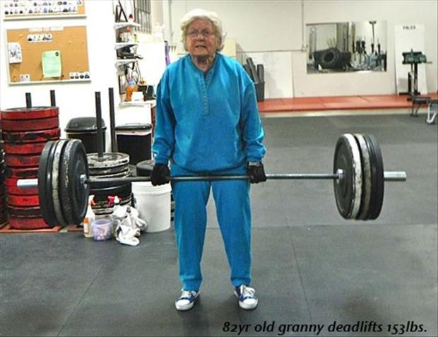
Patient Dignity Question
Case:
Metode:
Effekt:
www.dignityincare.ca
www.dignityincare.ca

Slide 27
Patient
Dignity Question
Patient:
99% mener statement er refereret korrekt.
97 % ønsker statement indskrevet i journal.
93% mente statement var vigtig for hele personalet at kende
Personale:
90% mener PGQ bidrager med værdifuld viden.
63% mener det giver øget forbundenhed med pt.
59% giver mere empati for pt.
56% mener de ændrer attitude ift pt.
Størst effekt med nyt personale eller personale med 15+ års erfaring
(Chochinov 2007)

Slide 28
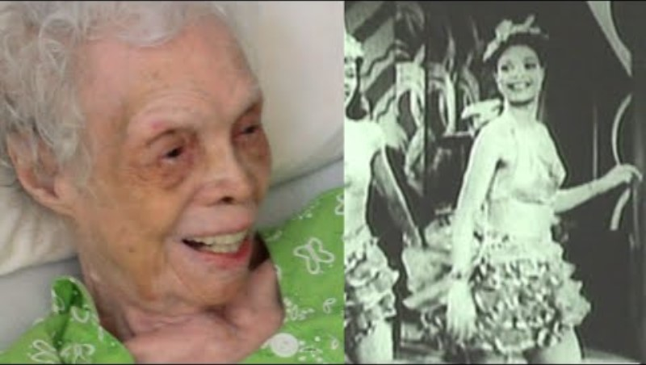

Slide 29
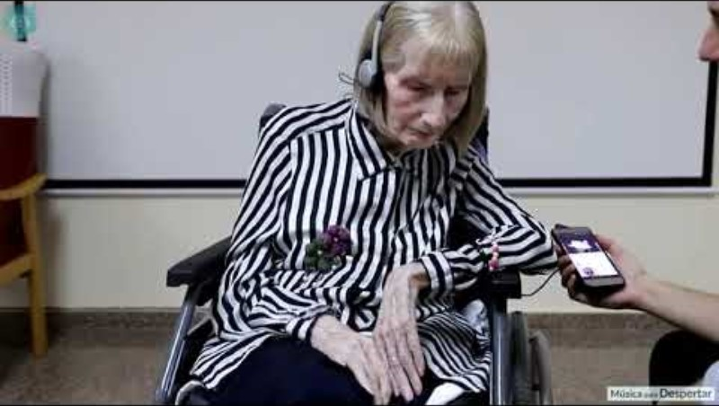

Slide 30

De frø vi sår

Slide 31
SE MERE PÅ:
www.livsfortaelling.dk
www.dignityincare.ca

Slide 32


Slide 33
TAK for opmærksomhed
stni@sanktlukas.dk

